Slide 1
введение
Что мы знаем о работе
гида - переводчика
Презентация к учебному пособию
E. Solovova “GUIDE- INTERPRETER”
элективный курс
Автор презентации
Дмитрук Л.Е.
ГБОУ СОШ № 180 СПб

Slide 2
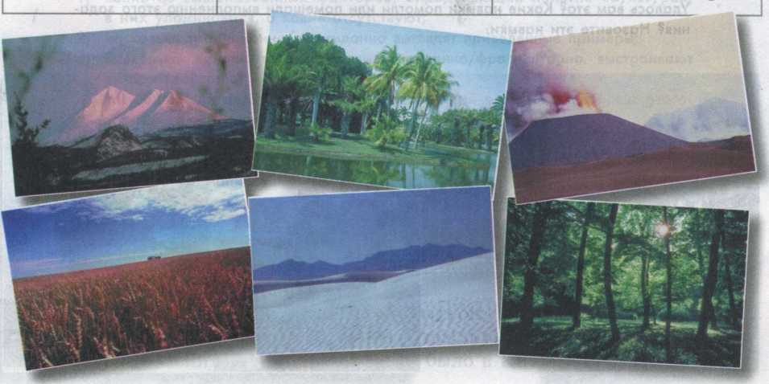
Задание 1
Что вы знаете о работе гида-переводчика, работающего с группами англоговорящих туристов по маршрутам Золотого кольца России? Работая в парах, определите основные знания и умения, которыми должен владеть такой человек, а также качества, необходимые для представителя этой профессии. Заполните данную таблицу.
Качества
гида-переводчика
Что должен знать гид-переводчик
Что должен уметь гид-переводчик
Общительный
Подвижный
Привлекательный
Приятный
Начитанный
Увлеченный
Все, что связано с его экскурсионными маршрутами
Историю и культуру своей страны
Интересные факты, занятные истории, связанные с темой экскурсии
Хорошо и красиво говорить на родном и иностранном языке
Отвечать на любые, подчас неожиданные вопросы
Учитывать уровень и интересы слушателей
Находить культурные аналогии, понятные представителям разных стран

Slide 3
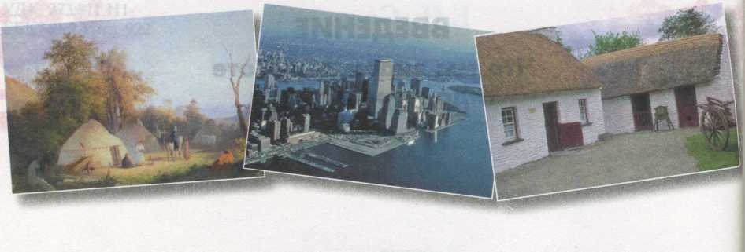
Задание 2
Познакомьтесь с цитатой из книги Р.К. Миньяра-Белоручева «Как стать переводчиком» и прокомментируйте ее, сравнив с вашим перечнем умений.
at least
language and speech
competence
skills
abilities
translation
interpretation
oratory
finally
vocabulary
verbal
particular language
in this case
should
«Переводчик должен обладать, по меньшей мере, языковой и речевой компетенциями, а также навыками и умениями письменного и устного перевода, ораторской речи и, наконец, литературным талантом. Знание лексики, фонетики и грамматики составляет языковую компетенцию, а умение свободно выражать свои мысли на том или ином языке — речевую компетенцию... При этом переводчику мало знания лишь одной культуры».
Передайте смысл цитаты на английском языке своими словами.
"We should have at least the competence of language and speech, as well as skills and abilities of translation and interpretation, oratory, and finally literary talent. Knowledge of vocabulary, phonetics and grammar is language competence, and ability to express your thoughts on a particular language is verbal competence ... In this case, the translator should know not only one culture. "

Slide 4
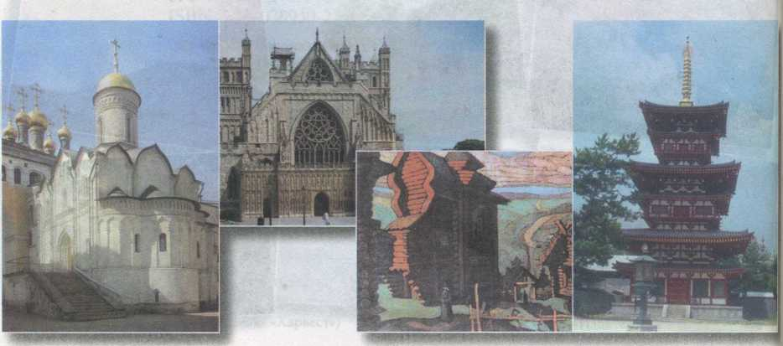
Задание 3
Попробуйте повторить на память следующую фразу на русском языке или перевести ее на английский после первого прочтения.
«Нас поражает белокаменное великолепие этих храмов, суровая монументальность стен, нарушаемая лишь массивными пилястрами, переходящими в плавные полукружия закомар и увенчивающимися массивными куполами на приземистых барабанах».
Удалось вам это? Какие навыки помогли или помешали выполнению этого задания? Назовите эти навыки

Slide 5
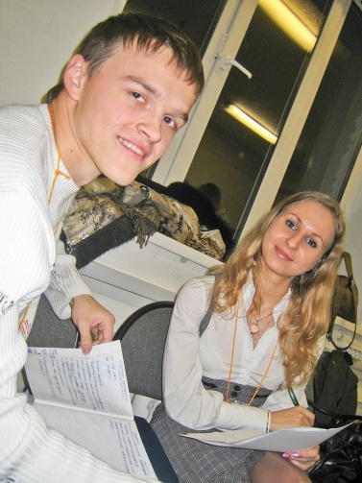
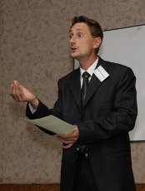
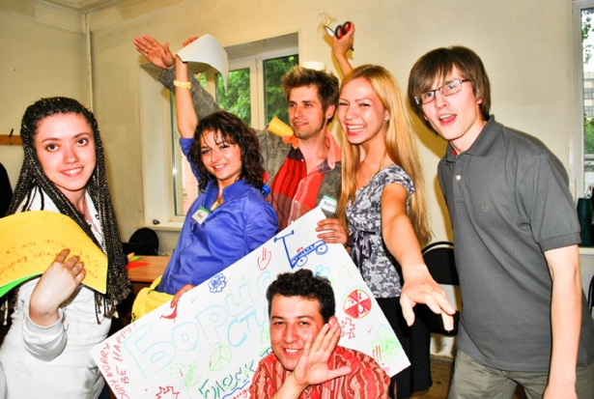
Задание 4
Что такое ораторское искусство? Чем оно отличается от просто речевой грамотности? Согласны ли вы с тем, что оно включает следующие умения? Дополните их список.
Учитывать характер аудитории, ее интересы, запросы, уровень знаний.
Адаптировать свою речь, т. е. упрощать или усложнять ее, изменять стиль в зависимости от обстоятельств.
Создавать словами яркие и понятные образы, рисовать картины прошлого, настоящего и будущего.
Вызывать определенные эмоции, чувства, настроения.
Грамотно аргументировать.
Убеждать.

Slide 6
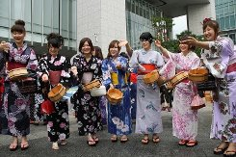
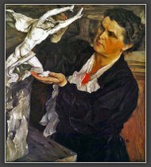
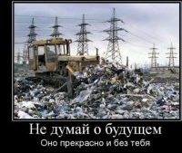
Задание 5
Что, по-вашему, входит в понятие «культура»?
Определите, как перечисленные ниже факторы влияют на ее формирование.
Приведите примеры из различных культур/различных периодов развития культуры одной и той же страны.
Географическое положение, климат, природные ресурсы.
Быт (жилье, еда, одежда, транспорт и т. д.).
Стиль жизни (традиции, верования, праздники, отдых, работа, ритм жизни).
Государственное устройство.
Страны-соседи, история взаимоотношений, война и мир, события и факты, имена.
Города и их достопримечательности.
Язык/и общения.
Искусство.

Slide 7
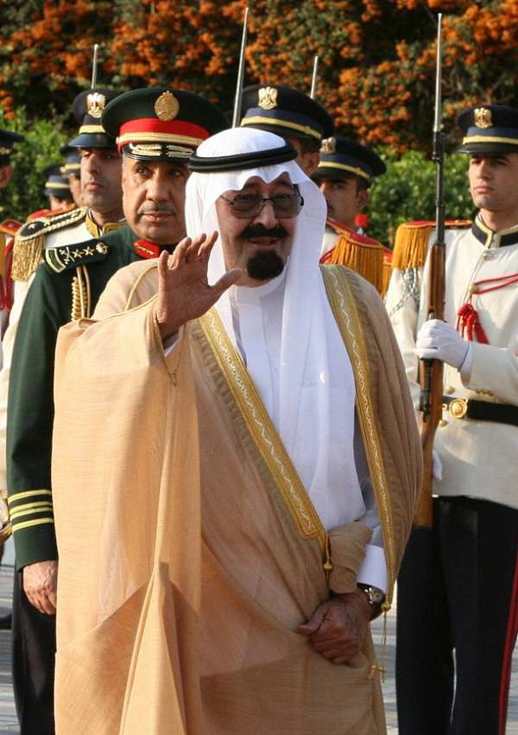
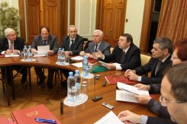
Задание 6
Прочитайте приведенные ниже отрывки из студенческих сочинений на тему «Взаимодействие различных стран и культур» и скажите:
какие из вышеназванных факторов, определяющих понятие «культура», в них упоминаются, а какие отсутствуют;
насколько традиционно/неожиданно выглядят приведенные примеры;
насколько логично/глубоко/аргументированно/фрагментарно выстраивают авторы свой ответ;
соблюдают ли авторы особенности письменной речи или переносят разговорный стиль на письмо. Если да, то в чем это проявляется;
какое из сочинений вам понравилось больше и почему;
как эти сочинения характеризуют личность автора. Как вы себе представляете человека, написавшего работу.

Slide 8
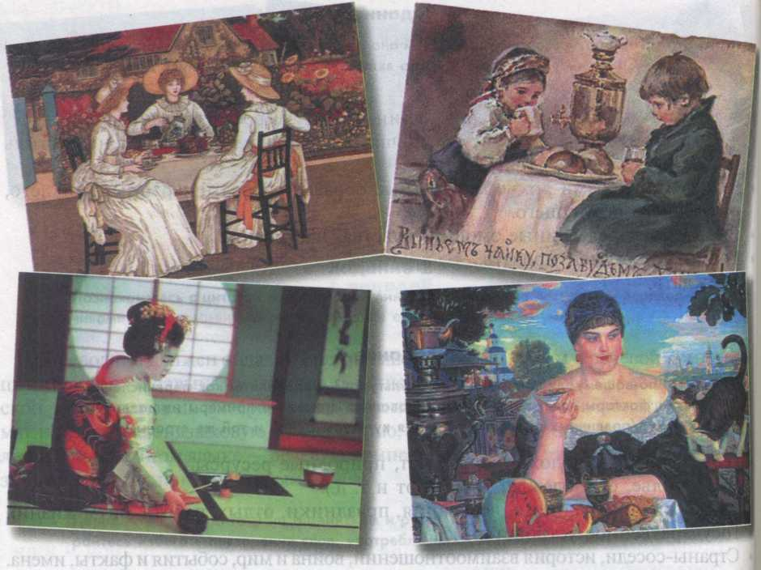
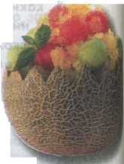
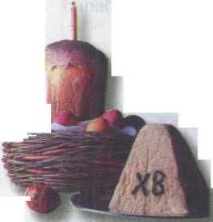
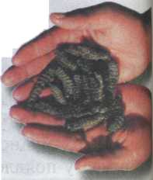
№ 1. Ольга К.
Культура любой страны, пусть даже самой обособленной, всегда испытывает на себе влияние других культур. Русскую культуру можно назвать самобытной, но никак не обособленной.
Например, трудно сказать, где зародилась традиция чаепитий (судя по времени и месту появления этого растения, это было в Китае), но у меня возникают три стойкие ассоциации: Китай, Англия и Россия. Трудно сказать, что более известно в мире: китайская чайная церемония, английские файв-о-клоки или русские посиделки за самоваром.
Сравнительно недавно в русском языке появился неологизм «ленч» (от английского lunch — второй завтрак). Это слово появилось уже для обозначения реалии современного быта.
Еще одним примером влияния других культур на культуру России могут послужить праздники. В последнее время наряду с традиционными Новым годом (31.12—01.01) и старым Новым годом (13.01) в России активно отмечается и Новый год по восточному календарю. День Святого Валентина тоже полюбился и прижился в России, а некоторое время назад было очень модно отмечать первый день весны— 1 Марта, и у многих людей на одежде можно было видеть так называемые «мартинки».
Если я не ошибаюсь, Россия — на втором месте в мире по проценту футбольных болельщиков среди населения. Эта игра, появившаяся в Англии, настолько ассимилировалась с российской культурой, что у многих даже появляется убеждение, что родина футбола — это Россия

Slide 9
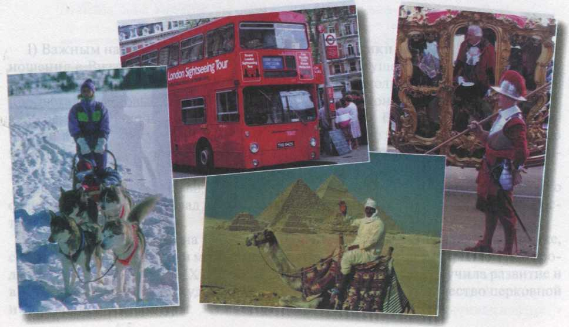
№ 2. Наташа Ш.
Безусловно, культура каждой страны неповторима, у каждой есть своя логика, сущность, свой путь развития, свои особенности. Но говорить о том, что любая культура обособлена, оторвана от других, невозможно, по крайней мере, по двум причинам.
1. Понятие «культура» включает в себя не только результат культурной деятельности человека, но и систему знаний, опыт, духовное сознание, «менталитет» определенного народа, нации. Даже если предположить, что каждый народ исторически «шел своим путем», не подвергаясь влиянию других культур, вряд ли можно сбрасывать со счетов общение, взаимодействие людей различных культур, наций, вероисповеданий.
2. И все же история любого современного государства представляет собой, по сути дела, совокупность влияния на нее других культур: влияния политического, экономического, религиозного и т. д.
В качестве примера можно привести историю развития России:
1) Скандинавское влияние (Рюрик: дружинно-княжеская военная культура).
2) Влияние византийской культуры в сфере экономики, развития торговли, архитектуры, письменности, языковых заимствований после крещения Руси князем Владимиром в 988 году.
3) Татаро-монгольское иго.
4) Культура периода Российской империи:
петровские реформы (судебная, военная, образовательная и т. д.), когда европейская культура проникает во все сферы жизни.
5) Советская культура:
влияние русской культуры на культуры других республик Союза и на­оборот;
влияние культуры СССР на другие страны мира, особенно страны социалистического лагеря.
6) Современная американизация мира.

Slide 10
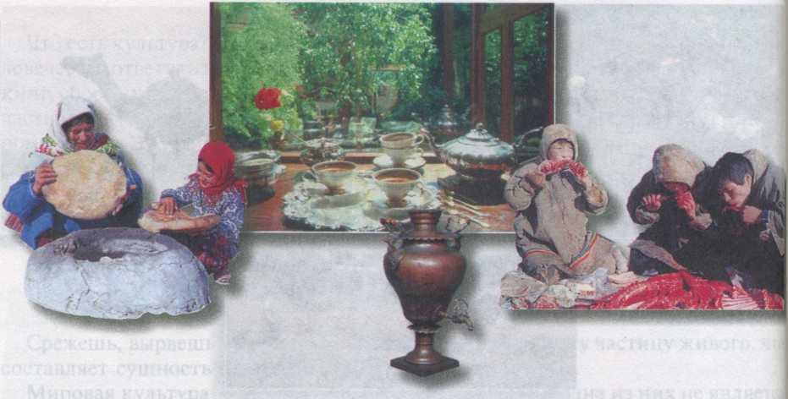
№ 3. Марина Д.
Важным направлением русской внешней политики в Средние века были отношения с Византийской империей — наиболее могущественным государством Восточного Средиземноморья и Причерноморья. Периоды мира, во время которых процветали торговые связи, сменялись военными конфликтами.
Через Византию в Россию пришло христианство. Византийские связи привнесли в русскую культуру новые мотивы. Высокого уровня на Руси достигло каменное зодчество, церковная музыка и живопись, в основе которых лежал «византизм».
Следует отметить, что «византизм» — тоже весьма многослойное понятие. В его формирование внесли вклад и греческий мир, и латинский Запад, и Ближний Восток, и Египет, и славяне.
Восприятие культуры на Руси шло через письменность на славянском языке, созданную византийскими монахами-миссионерами братьями Кириллом и Мефодием во второй половине IX века. Славянская письменность получила развитие и в Болгарии и Сербии, откуда на Русь поступило большое количество церковной и переводной литературы. Через книги страна приобщалась к культурам: античной, ближневосточной, раннехристианской, византийской. Все это помогло становлению русской литературы. Византизм нес в себе мощный заряд церковно-патриотического направления.
Литературное течение «романтизм» получило распространение в Европе благодаря трудам Байрона, Шелли, Шиллера. С 20-х годов XIX века оно стало распространяться в России (до 30—40-х годов). Дань романтизму отдали многие деятели российской культуры. Среди них — А.С. Пушкин, В.А. Жуковский, О.А. Кипренский, К.П. Брюллов, М.Ю. Лермонтов.

Slide 11
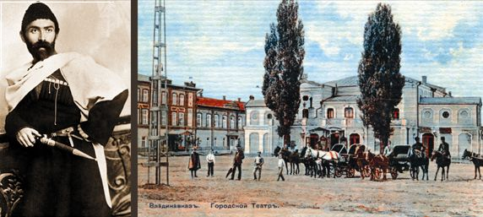
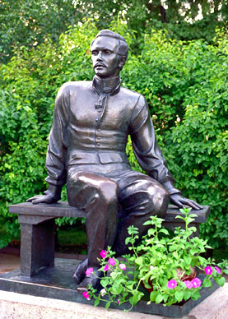
Задание 7
Прочтите приведенную ниже цитату. Выполните следующие задания.
Переведите ее устно, не заглядывая в словарь, сохраняя лишь основную мысль сказанного.
Письменно, дав подробный литературный перевод. Используйте различные словари в случае необходимости.
общеизвестно
неограниченный
чуждый
смысл
дразнить (плакать)
последовательный
повествование
установить
изысканность
Cultural history is notoriously unbounded subject: nothing human is alien to it. I see it as how people have modelled their world, made sense of their surroundings, teased their history into a coherent narrative, established institutions and given a culture a “public face” through the arts, at whatever level of sophistication.
Mikhail Lermontov

Slide 12
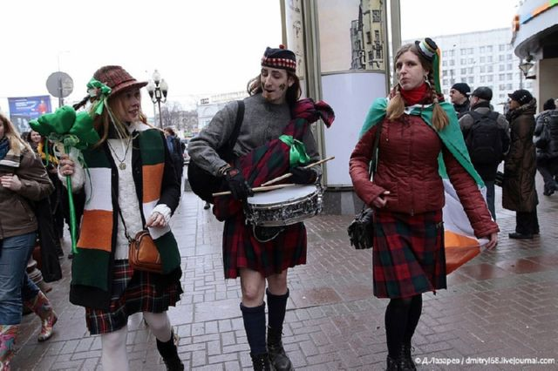
англоязычную
Задание 8
Чью культуру должен знать гид-переводчик, работающий с англоязычной аудиторией, и почему?
английскую
общеевропейскую
англоязычную
британскую
мировую

Slide 13
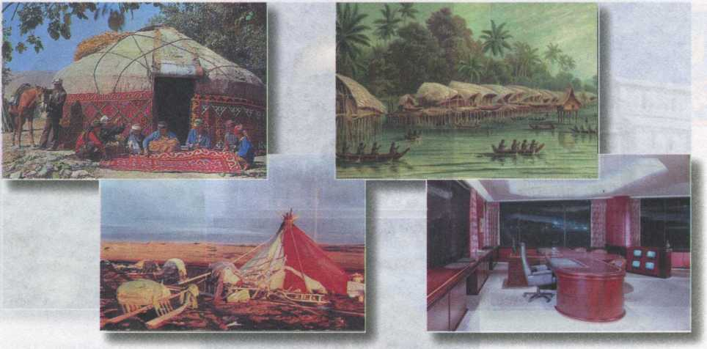
Задание 9
Вы причисляете себя к гражданам России/ Европы/ мира?
Чем это определяется?
О чем вам говорят следующие имена, места, достопримечательности, факты?
Юлий Цезарь
Александр Македонский
принцесса Боудикка
Елисейские поля
Марсово поле
Жанна д’Арк
Прадо
Мистраль
Гвадалквивир
Сан-Суси
Мессершмидт
Леонардо да Винчи
Сервантес
Колизей
Гиза
Аустерлиц
Альпы
Афанасий Никитин
Васко да Гама
Стоунхендж
древнеримский государственный и политический деятель, диктатор, полководец, писатель
македонский царь, полководец, создатель мировой державы
королева иценов (60-61 год), Британия
одна из главных магистралей в округе Парижа
площадь в Санкт-Петербурге, парк около Эйфелевой башни, историческая часть Рима
национальная героиня Франции, Столетняя война
один из крупнейших и значимых музеев европейского изобразительного искусства, Мадрид
сильный и холодный северо-западный ветер, дующий во Франции
пятая по протяжённости река в Испании
самый известный дворец Фридриха Великого в Потсдаме
немецкий медик на службе Российской империи, немецкая авиастроительная фирма
великий итальянский художник (живописец, скульптор) и учёный, изобретатель, писатель
всемирно известный испанский писатель
амфитеатр, одна из самых больших арен, памятник архитектуры Древнего Рима
город в Египте, здесь находятся гробницы фараонов первых трех династий
это одна из крупнейших битв наполеоновской эпохи
наиболее высокая горная система Западной Европы
русский путешественник, писатель, тверской купец
португальский мореплаватель эпохи Великих географических открытий
внесённое в список Всемирного наследия каменное мегалитическое сооружение, Англия

Slide 14
Задание 10
Работая индивидуально или в парах, выберите одну из стран и напишите те слова, с которыми культура данной страны у вас ассоциируется. Обменяйтесь списками слов с товарищами и отгадайте эти страны.
Пример:
галерея Бивербрук
тотемные столбы
Жан-Поль Риопель
Поль-Эмиль Бордюа
Джеймс Макдональд
Торонтский симфонический оркестр
хард-рок-группа Rush
Селин Дион
Дайана Кролл
Си-Би-Си
канада

Slide 15
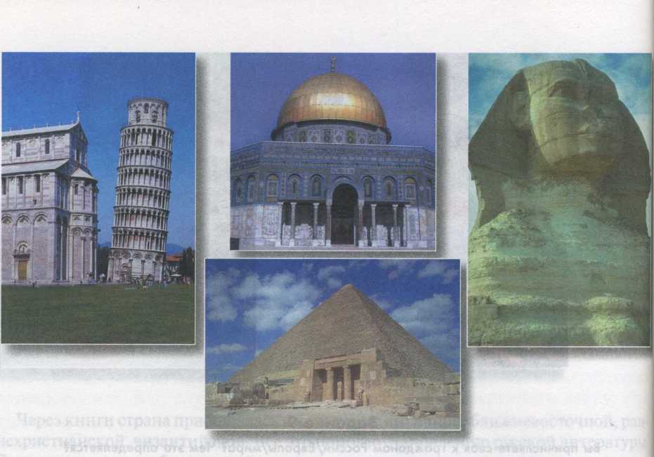
Задание 11
Ответьте на вопросы. Кратко зафиксируйте свой ответ через ключевые слова. Пользуйтесь заданием 5 как опорой для выбора аргументов. Не забывайте о логике их расположения.
1. Можно ли сказать, что культуры различных стран формируются в тесном взаимодействии и оказывают взаимное влияние друг на друга?
2. Приведите примеры влияния других культур на культуру России, а также ее влияния на культуру других стран.
Отвечая на вопросы, вспомните:
о различных периодах русской истории (правление князя Владимира, Ивана Грозного, Петра I, Елизаветы, Александра I и т. д.);
о том, как жили, одевались, на каких языках говорили, чем питались, на чем и куда ездили люди, принадлежавшие к разным сословиям, в различные периоды русской истории;
о тех книгах и кинофильмах, из которых вы узнали о различных страницах русской истории;
о великих географических открытиях и изобретениях науки и техники;
о мировых войнах;
о мировой художественной культуре;
о системе образования и т. д.

Slide 16
Интернет-ресурсы:
1. http://igrox.ru/orator/osnovi/
2. http://bolsunov.com/trening/oratorskoe-masterstvo/oratorskoe-iskusstvo-bazovyj-kurs/
3. http://interneturok.ru/ru/school/history/9-klass/bglava-3-stalinskaya-modernizaciya-rossii
4. radosvet.net
5. http://bambooclub.ru/articles/index.htm?teg=39111
6. http://rsr-online.ru/index.php
7. http://portalostranah.ru/view.php?id=5
8. http://urban.uz/tag/urban-muzyka
9. http://lermontov.org/
10. http://vladikavkaz-osetia.ru/city/history.php
11. http://barbieplanet.ru/?s=avon
12. http://eng4.ru/anglijskij-dlya-mladshix-shkolnikov-onlajn/
13. http://relaxic.net/st-patrick-day-at-moscow/

